Slide 1
Aprendizado de Máquina
Escolha do Tema | Fundamentos Teóricos | Dados e Técnicas | Implementação | Critérios de Avaliação
Apresentação Final
Henrique Silvestre
Pedro Lucas Cristiano
Slides
Centro Universitário de Belo Horizonte | UNIBH
27/06/2013
01/12

Slide 2
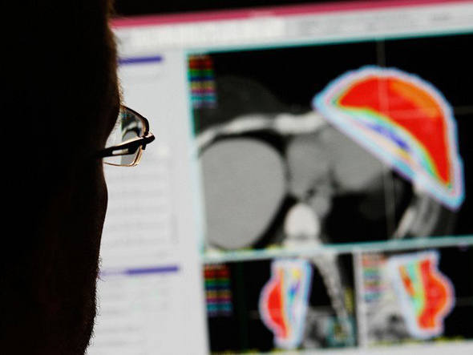
1ª Apresentação
Escolha do Tema | Fundamentos Teóricos | Dados e Técnicas | Implementação | Critérios de Avaliação
Processamento de Imagens
SVM
Weka
ESTUDO DAS TÉCNICAS DE APRENDIZADO DE MÁQUINA COM FOCO EM DIAGNÓSTICOS CLÍNICOS
Slides
Centro Universitário de Belo Horizonte | UNIBH
11/05/2013
02/12

Slide 3
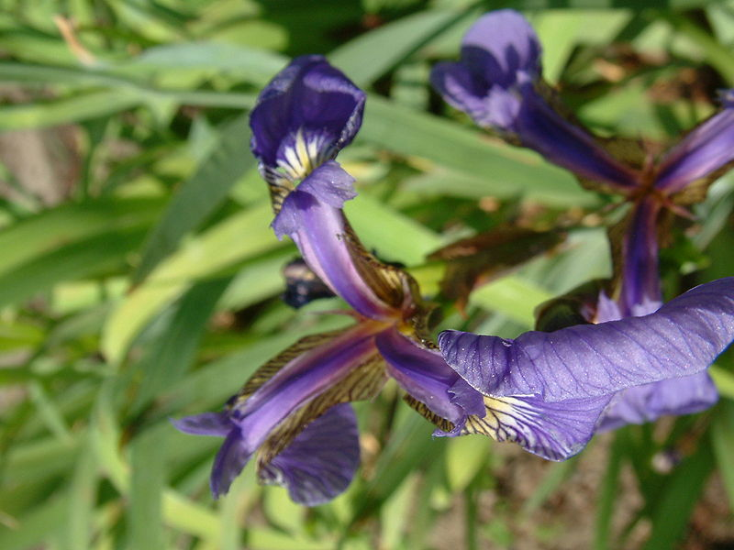
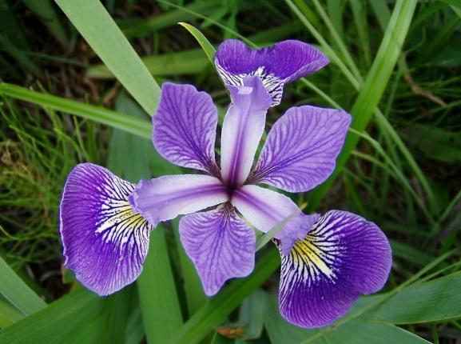
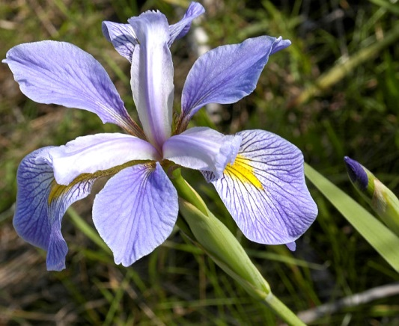
Escolha do Tema | Fundamentos Teóricos | Dados e Técnicas | Implementação | Critérios de Avaliação
TÉCNICAS DE APRENDIZADO DE MÁQUINA APLICADAS A
PROBLEMAS DE CLASSIFICAÇÃO DE PADRÕES
Slides
Centro Universitário de Belo Horizonte | UNIBH
11/05/2013
02/12

Slide 4
Escolha do Tema | Fundamentos Teóricos | Dados e Técnicas | Implementação | Critérios de Avaliação
Reconhecimento de Padrões
Há duas maneiras de se reconhecer ou classificar um padrão, a primeira é a classificação supervisionada, onde o padrão de entrada é identificado como um membro de uma classe pré-definida, ou seja, a classe é definida pelo projetista do sistema, ou classificação não supervisionada , onde o padrão é determinado por um fronteira de classe desconhecida (CONNEL;JAIN; 2001)
Slides
Centro Universitário de Belo Horizonte | UNIBH
11/05/2013
04/12

Slide 5
Escolha do Tema | Fundamentos Teóricos | Dados e Técnicas | Implementação | Critérios de Avaliação
Algoritmo do Vizinho Mais Próximo
O KNN é um dos algoritmos de classificação mais simples, Usado para classificar objetos com base em exemplos de treinamento que estão mais próximos no espaço de características. (INF 1771 – Inteligência Artificial, 2012).
K-Nearest Neighbor (KNN)
Vizinho mais Próximo
Slides
Centro Universitário de Belo Horizonte | UNIBH
11/05/2013
05/12

Slide 6
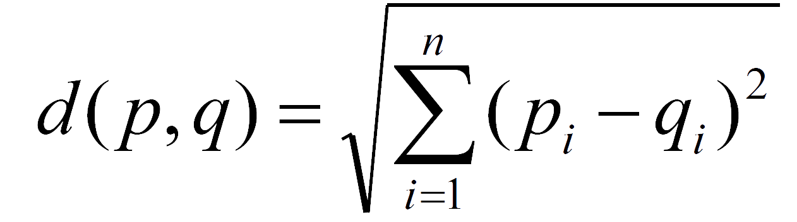

Escolha do Tema | Fundamentos Teóricos | Dados e Técnicas | Implementação | Critérios de Avaliação
Validação Cruzada
Distância Euclidiana
Slides
Centro Universitário de Belo Horizonte | UNIBH
11/05/2013
06/12

Slide 7

Escolha do Tema | Fundamentos Teóricos | Dados e Técnicas | Implementação | Critérios de Avaliação
Ferramentas
Matlab r2012b 8.0
Biblioteca PRT
Técnicas
Algoritmo KNN (Vizinho Mais Próximo)
Distância Euclidiana
Validação Cruzada
Dados Utilizados
Anderson’s Iris dataset
Slides
Centro Universitário de Belo Horizonte | UNIBH
11/05/2013
07/12

Slide 8
Escolha do Tema | Fundamentos Teóricos | Dados e Técnicas | Implementação | Critérios de Avaliação
Slides
Centro Universitário de Belo Horizonte | UNIBH
11/05/2013
09/12

Slide 9
Escolha do Tema | Fundamentos Teóricos | Dados e Técnicas | Implementação | Critérios de Avaliação
Base de Conhecimento
Base de Amostragem
Slides
Centro Universitário de Belo Horizonte | UNIBH
11/05/2013
09/12

Slide 10
Escolha do Tema | Fundamentos Teóricos | Dados e Técnicas | Implementação | Critérios de Avaliação
Base de Conhecimento
Base de Treinamento
Base de Amostragem
Slides
Centro Universitário de Belo Horizonte | UNIBH
11/05/2013
09/12

Slide 11
Escolha do Tema | Fundamentos Teóricos | Dados e Técnicas | Implementação | Critérios de Avaliação
Base de Conhecimento
Base de Treinamento
Base de Amostragem
KNN
Slides
Centro Universitário de Belo Horizonte | UNIBH
11/05/2013
09/12

Slide 12
Escolha do Tema | Fundamentos Teóricos | Dados e Técnicas | Implementação | Critérios de Avaliação
Base de Conhecimento
Base de Treinamento
Base de Amostragem
KNN
Slides
Centro Universitário de Belo Horizonte | UNIBH
11/05/2013
09/12

Slide 13

Escolha do Tema | Fundamentos Teóricos | Dados e Técnicas | Implementação | Critérios de Avaliação
Alternativa de Implementação
Slides
Centro Universitário de Belo Horizonte | UNIBH
11/05/2013
09/12

Slide 14
Escolha do Tema | Fundamentos Teóricos | Dados e Técnicas | Implementação | Critérios de Avaliação
Os resultados obtidos neste trabalho foram quantificados através da validação cruzada e representados pela matriz de confusão abaixo
Slides
Centro Universitário de Belo Horizonte | UNIBH
11/05/2013
10/12

Slide 15
Escolha do Tema | Fundamentos Teóricos | Dados e Técnicas | Implementação | Critérios de Avaliação
Referências
LUGER, George F. Inteligência Artificial: Estruturas e Estratégias para a Solução de Problemas Complexos. 4ª ed. Porto Alegre: Bookman, 2004. 774 p. p. 23. ISBN 85-363-0396-4
RICH, Elaine; KNIGHT, Kevin. Inteligência Artificial. 2ª ed. Rio de Janeiro: McGraw-Hill, 1994. 722 p. p. 3. ISBN 85-346-0122-4
TURING, A. Computing Machinery and Intelligence. Acesso em 22 de jun de 2013. Disponível em <http://www.nytimes.com/library/cyber/surf/1106surf-turing.html>
FISHER, R. A (1936). The use of multiple measurements in taxonomic problems. Annals of Eugenics 7 (2): 179–188. doi:10.1111/j.1469-1809.1936.tb02137.x.
KONONENKO; MATJAZKUKAR. Machine Learning and Data Mining: Introduction to Principles and Algorithms. Chichester, UK : Horwood Publishing, 2007. 475 p. ISBN - 10: 1-904275-21-4
ISBN - 13: 978-1-904275-21-3
Slides
Centro Universitário de Belo Horizonte | UNIBH
11/05/2013
11/12

Slide 16
Escolha do Tema | Fundamentos Teóricos | Dados e Técnicas | Implementação | Critérios de Avaliação
Referências
ANDERSON, E (1936). The species problem in Iris. Annals of the Missouri Botanical Garden 23 (3): 457–509. JSTOR 2394164.
ANDERSON, E (1935). The irises of the Gaspé Peninsula. Bulletin of the American Iris Society 59: 2–5.
INF 1771 – Inteligência Artificial. Rio de Janeiro. 2012. Acesso em: 23 Jun de 2013. Disponivel em: <http://edirlei.3dgb.com.br/aulas/ia_2012_1/IA_Aula_16_KNN.pdf>
KOHAVI, R. A study of cross-validation and bootstrap for accuracy estimation and model selection. In: International joint Conference on artificial intelligence. [S.l.: s.n.], 1995. v. 14, p. 1137–1145.
STEHMAN, Stephen V. (1997). Selecting and interpreting measures of thematic classification accuracy. Remote Sensing of Environment 62 (1): 77–89. doi:10.1016/S0034-4257(97)00083-7
CONNEL, S. D; JAIN, A. K. (2001). Template-based online character recognition. Pattern Recognition Society. Published by Elsevier Science Ltd (2001), p.1-14
Slides
Centro Universitário de Belo Horizonte | UNIBH
11/05/2013
12/12

